Slide 1



融数微服务架构
基于Spring Cloud和Netflix打造

Slide 2

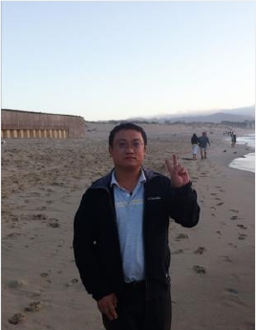
自我介绍
• 现任融数数据北京研发中心CTO，负责公司大数据平台、微服务
框架以及DevOps平台的研发工作；
• 毕业于天津大学，毕业后一直从事软件相关研发和架构设计工作，
曾经在普元软件任资深架构师、IBM GBS任咨询经理、亚马逊任
架构师等，后加入创业公司，从事研发和管理工作；
• 热爱编程，喜欢钻研新技术，对于微服务、企业架构、大数据以
及DevOps有浓厚的兴趣。

Slide 3

Agenda
• 谈谈微服务
• 微服务技术选型过程
• 微服务架构设计的一些思考点
• 融数微服务架构的核心概念和实现
• 融数DevOps平台对微服务的支撑
• 技术团队的组织
• Operation Excellent

Slide 4
Agenda
• 谈谈微服务
• 微服务技术选型过程
• 微服务架构设计的一些思考点
• 融数微服务架构的核心概念和实现
• 融数DevOps平台对微服务的支撑
• 技术团队的组织
• Operation Excellent

Slide 5
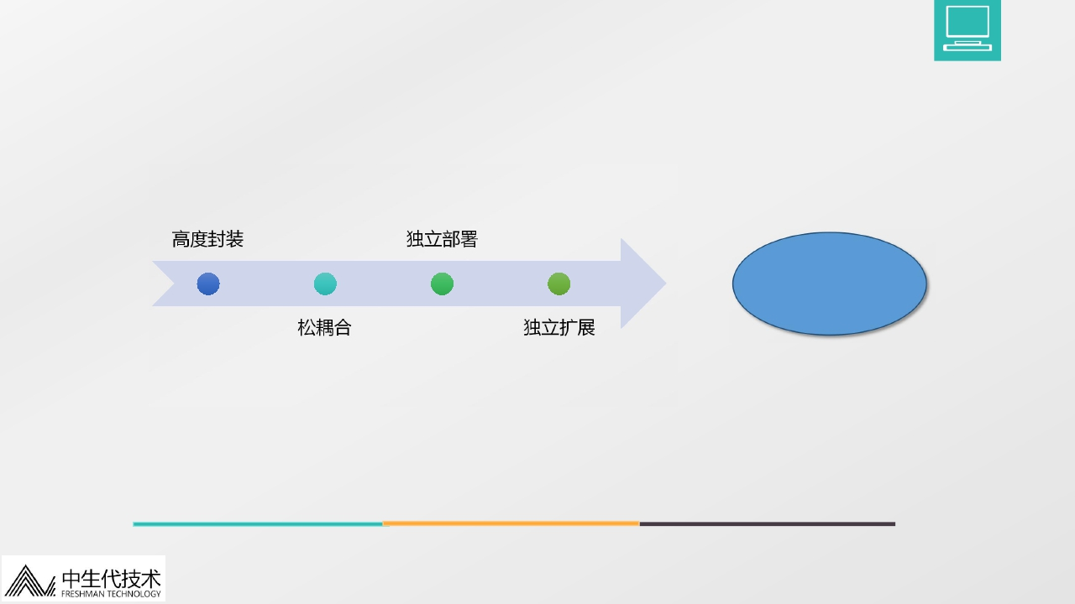
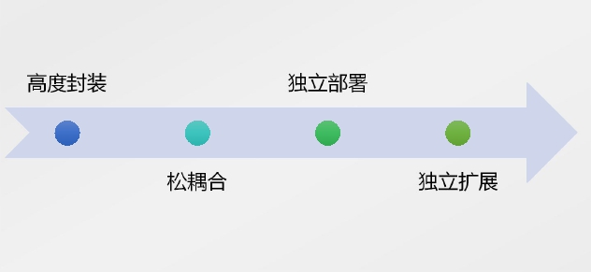
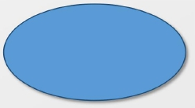
从微服务的概念谈起
高度封装
独立部署
应用组件
松耦合
独立扩展

Slide 6
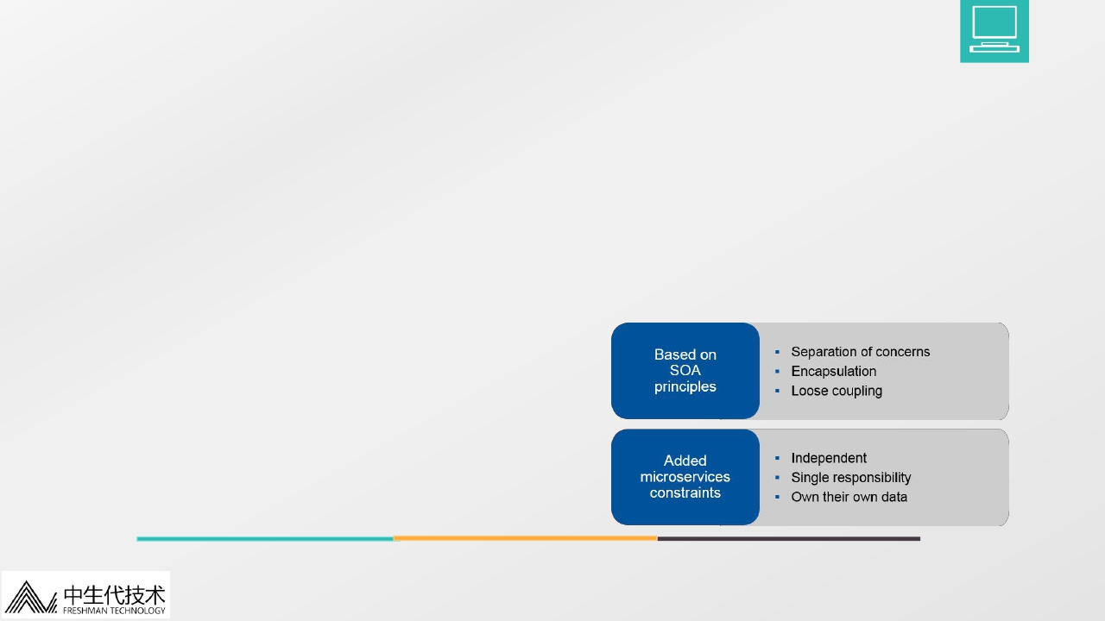
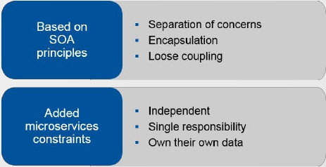
微服务与SOA的异同
• 从设计原则来讲，微服务架构遵循SOA principles
• 小的、可重用的服务并不一定是微服务，微服务架构强调敏捷、独立开发、独立部署、独立扩展，重用在某种程度上范围影响
敏捷性
• 微服务架构为了实现其敏捷特性，在SOA约束的基础之上又添加了新的约束
• 微服务之间不能互相依赖，因此要求微服务能够独立部署，独立扩展，微服务之间的依赖越少越好
• 一个应用只做一件事
• 不要为外部应用发布API，依赖通过service或者事件搞定
• 最好通过异步事件交互
• 每个应用拥有自己独立的数据

Slide 7
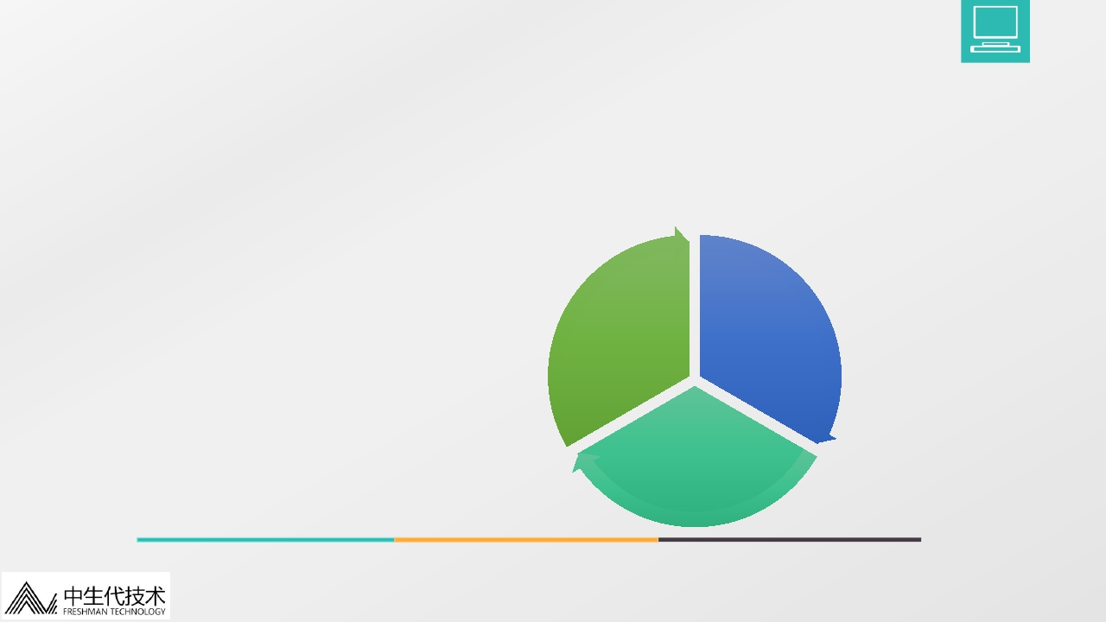
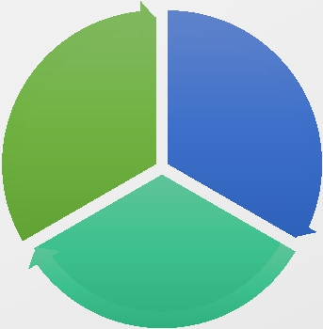
采用微服务需要的一些前提条件
• 没有银弹！微服务将单体应用中的复杂性转移到了应用组件之间
• 微服务粒度问题：
• 如果粒度太细，就需要一个编排服务，其实退回到了小型的SOA架构
• 如果服务粒度过粗，就不利于独立部署
• 采用微服务之前，需要考虑如下几点
• 微服务架构基础组件：
• 服务路由
• 服务注册和发现
• 配置服务
• 监控
团队的敏捷
成熟的如何，
是否有足够
的DevOps经
验
团队是否有
非常强的架
构实践能力
• 事件溯源（event sourcing）框架
团队的数据管理方
式是否满足微服务
的要求

Slide 8
Agenda
• 谈谈微服务
• 微服务技术选型过程
• 微服务架构设计的一些思考点
• 融数微服务架构的核心概念和实现
• 融数DevOps平台对微服务的支撑
• 技术团队的组织
• Operation Excellent

Slide 9
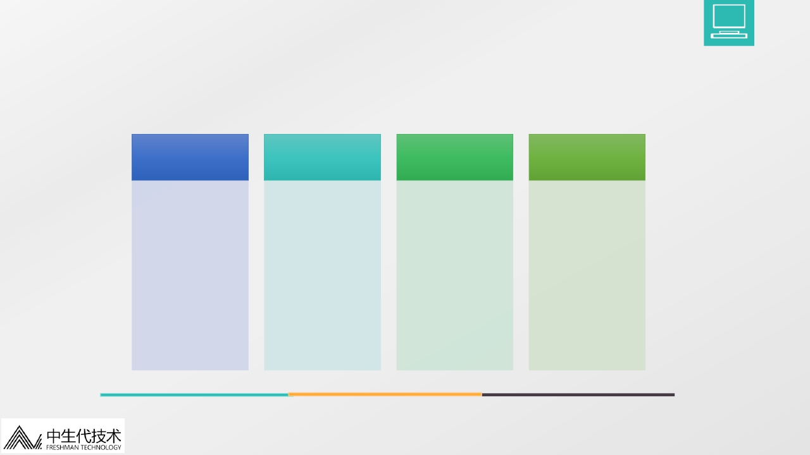




微服务技术选型过程
• 微服务架构技术选型的考虑点
社区热度
• 文档多
• 坑少
• 比较容易找到人
架构成熟度
• 方便开发
• 方便迁移
• 多协议支持
学习曲线
• 基于成熟技术
• 现有知识传承
可维护性
• 监控能力
• 运维能力
• 多语言支持

Slide 10
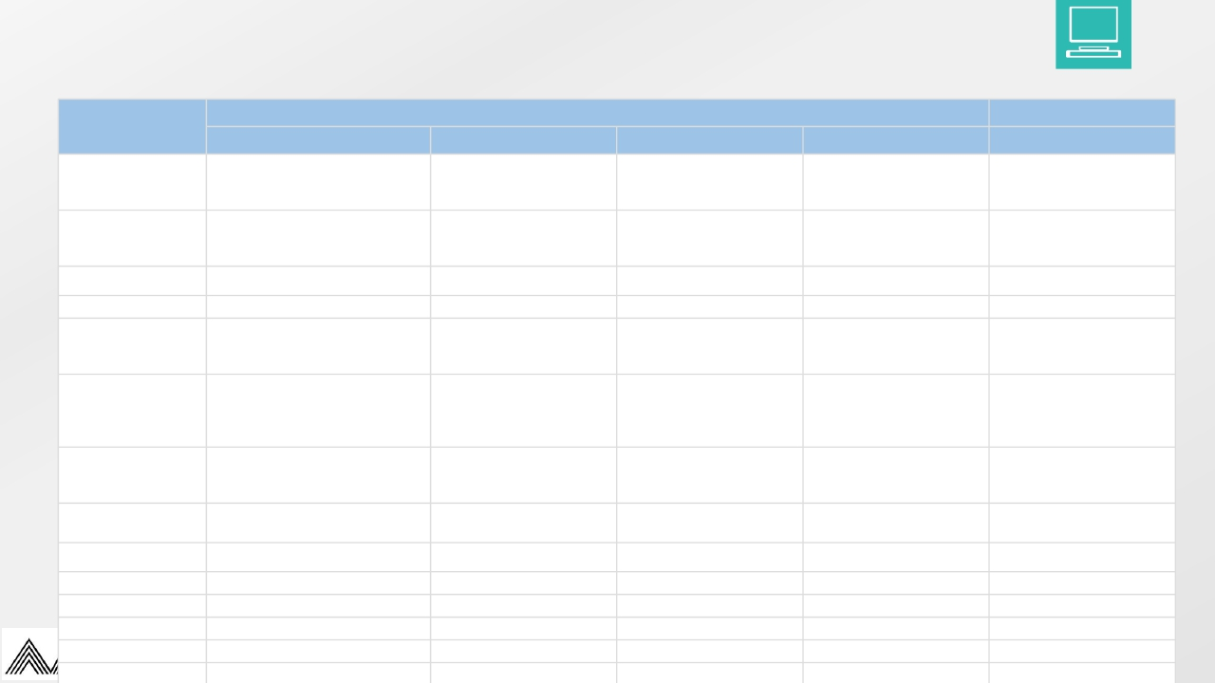
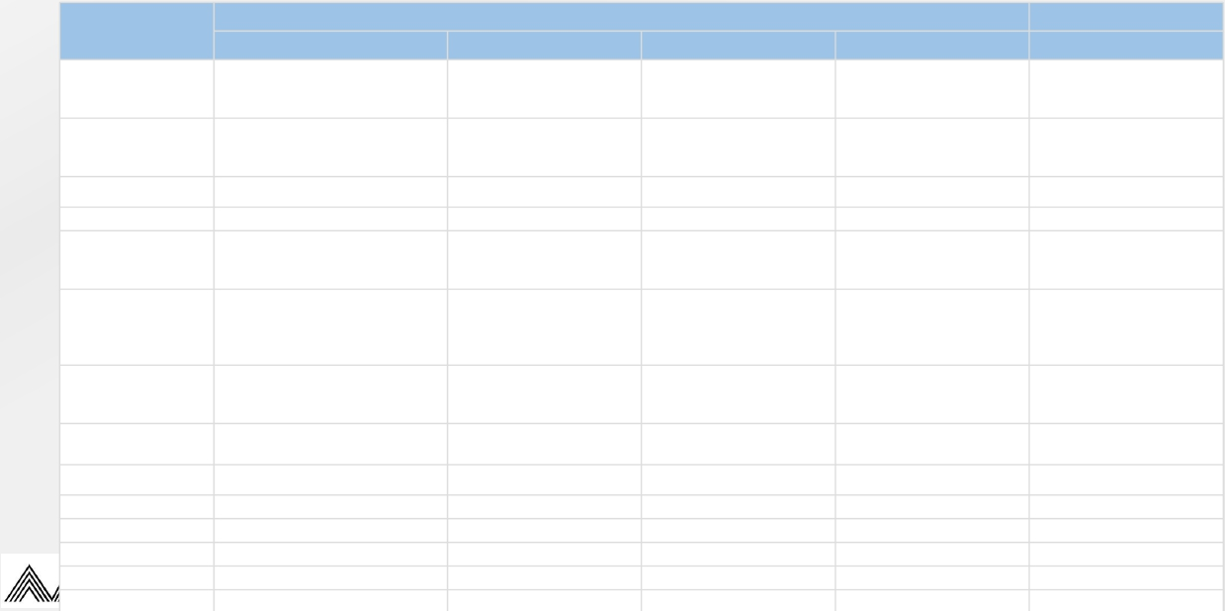
微服务技术选型过程
功能点/服务框架 备选方案
Netflix/Spring cloud
Motan
gRPC
Thrift
Dubbo/DubboX
功能定位
支持Rest
支持RPC
支持多语言
服务注册/发现
负载均衡
配置服务
服务调用链监控
完整的微服务框架
是
Ribbon支持多种可插拔的序列化选
择
否
是(Rest形式)?
是(Eureka)
Eureka服务注册表，Karyon服务端
框架支持服务自注册和健康检查
是(服务端zuul+客户端Ribbon)
Zuul-服务,动态路由
云端负载均衡 Eureka(针对中间层
服务器)
Netflix Archaius
Spring cloud Config Server 集中
配置
是(zuul)
Zuul提供边缘服务,API网关
RPC框架,但整合了ZK或
Consul,实现集群环境的基本
的服务注册/发现
否
是(Hession2)
否
是(zookeeper/consul)
是(客户端)
是(zookeeper提供)
否
RPC框架
否
是
是
否
否
否
否
RPC框架
否
是
是
否
否
否
否
服务框架
否
是
否
是
是(客户端)
否
否
高可用/容错
是(服务端Hystrix+客户端Ribbon) 是(客户端)
否
否
是(客户端)
典型应用案例
Netflix
Sina
Google
Facebook
社区活跃程度
学习难度
文档丰富度
高
中等
高
一般
低
一般
高
高
一般
一般
高
一般
已经不维护了
低
高
其他
Spring Cloud Bus为我们的应用程 支持降级
Netflix内部在开发集成gRPC IDL定义
实践的公司比较多

Slide 11

微服务技术选型过程
•
目前团队主要采用Spring Boot + RestEasy的方式实现服务化
•
•
•
首先支持rest
现有业务代码的迁移不希望改动太大
小团队，希望能够有一个比较全面的解决方案
•
结论
•
•
•
•
•
Netflix提供了比较全面的解决方案
Spring Cloud对于Netflix的封装比较全面
Spring Cloud基于Spring Boot，团队有基础
Spring Cloud提供了Control Bus能够帮助实现监控埋点
业务应用部署在阿里云，Spring Cloud对12factors以及Cloud-Native的支持，有利于在云环境下使用

Slide 12

Agenda
• 谈谈微服务
• 微服务技术选型过程
• 微服务架构设计的一些思考点
• 融数微服务架构的核心概念和实现
• 融数DevOps平台对微服务的支撑
• 技术团队的组织
• Operation Excellent

Slide 13
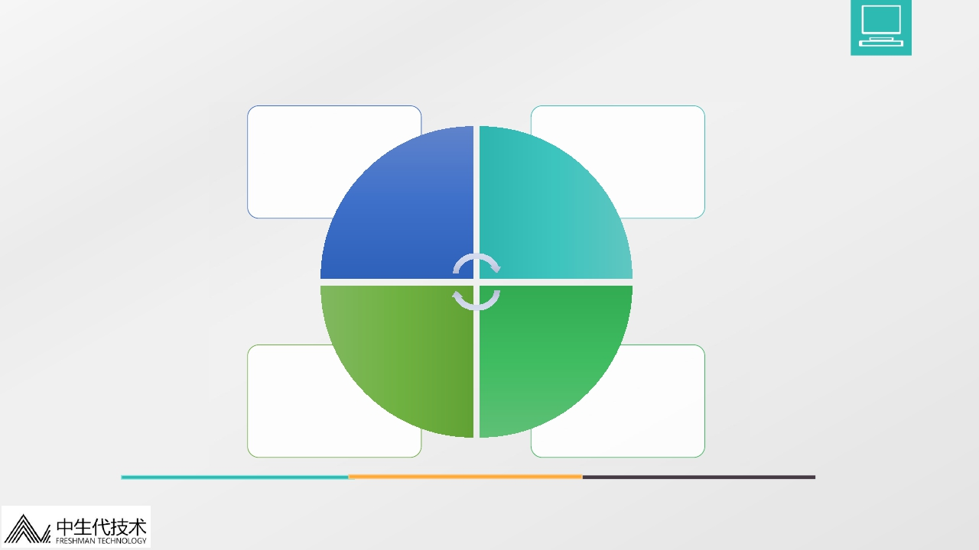
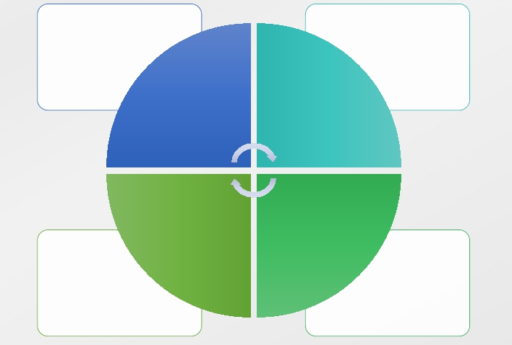
微服务架构设计的一些思考点
• 方便使用，节约时间
• 代码生成
• Migration tools
• 胶水
• 方便测试
• metrics
• throttling
• load shedding
• authentication
• clients
• explorer
• 文档
• 柔性设计
• 多协议支持，方便
新协议添加
• Caching
• Continuations
简化开发
可用性和安
全
调用方便
高性能

Slide 14
Agenda
• 谈谈微服务
• 微服务技术选型过程
• 微服务架构设计的一些思考点
• 融数微服务架构的核心概念和实现
• 融数DevOps平台对微服务的支撑
• 技术团队的组织
• Operation Excellent

Slide 15
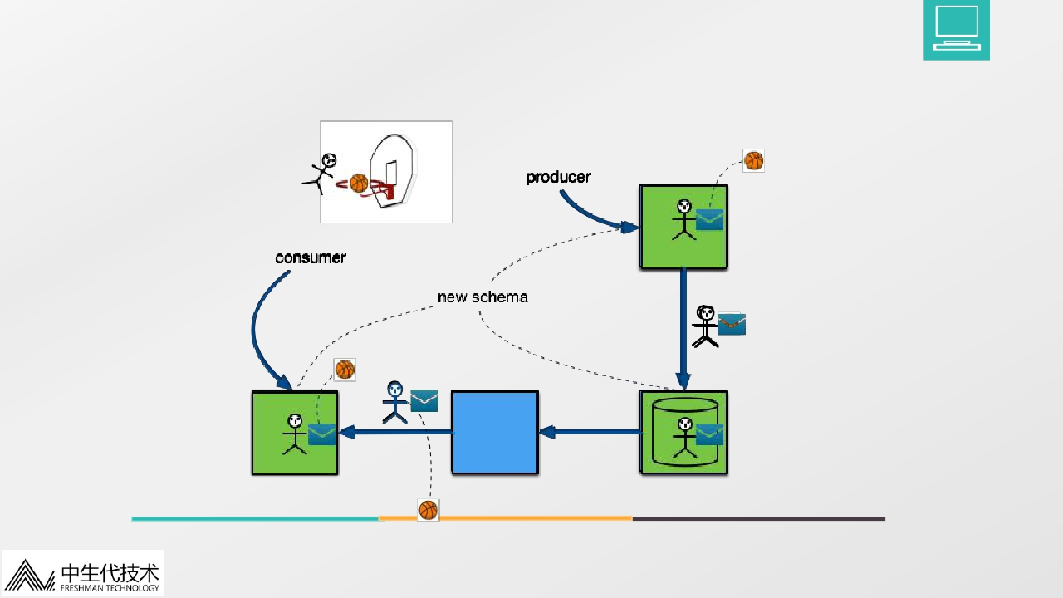
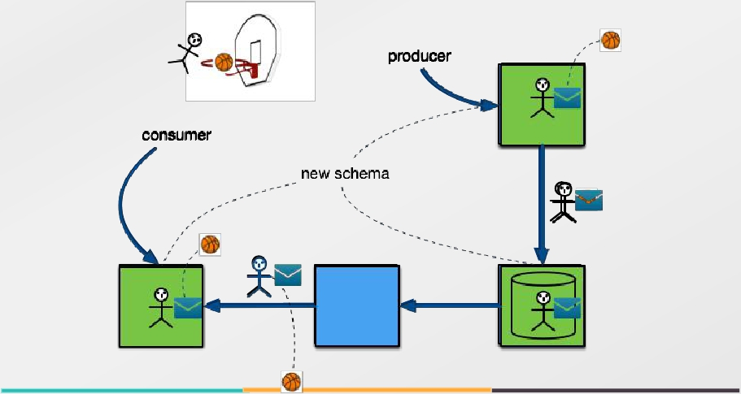
核心模型
• Envelope
producer
consum er

Slide 16
核心模型
Envelope API
public interface Envelope extends Serializable {
public <T> void set(Class<T> clazz, T o);
public <T> void set(T o);
public <T> T get(Class<T> clazz);
public <T> T get();
…
}
Producer
Customer customer = …;
// Seal in envelope
Envelope e = factory.newEnvelope();
e.set(Customer.class, customer);
Consumer
Envelope e = …;
// Open Envelope
Customer customer = e.get(Customer.class);

Slide 17
核心模型
• Shapes （定义数据类型）
• Simple
• List
• Map
• Structure

Slide 18
核心模型
• Traits （定义Shaps的行为）
<pattern target=“location”>
<regex value=“[0-9]{5}(?:\-[0-9]{4})?”/>
</pattern>
<string name=“location”/>

Slide 19
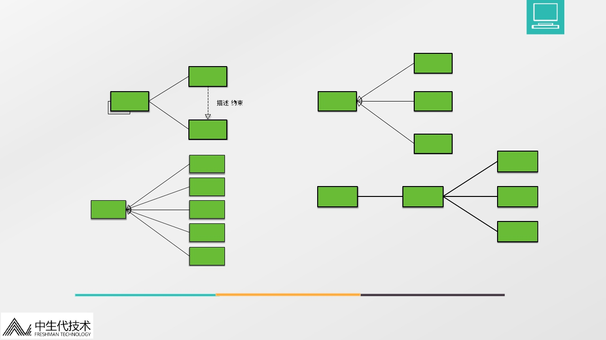
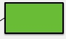
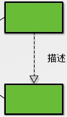
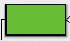
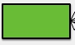
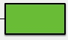
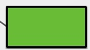
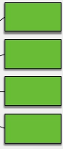
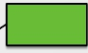
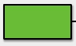
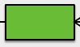
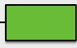
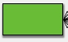
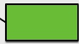
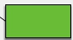
核心模型
Sim ple
*
Traits
*
*
Envelope
1
/
Shape
C om plex
1
1
Shape
*
Service
Idem potent
Traits
Exception
0..1
Input
Traits
Service
1
*
O peration
1
0..1
O utput
Traits
Java
Traits
*
Fault
Traits
Enum
Traits
Errors

Slide 20
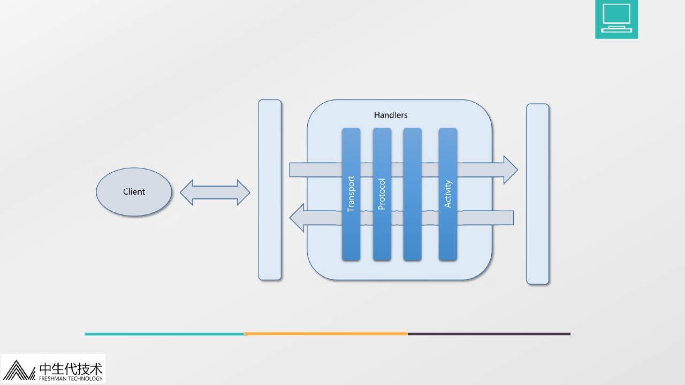

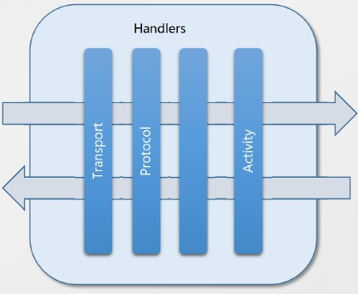
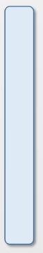
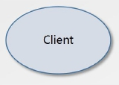
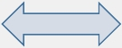
服务处理实现
Endpoint
Orchestrator
Activity
Handlers
Client
Transport
Protocol
Activity

Slide 21
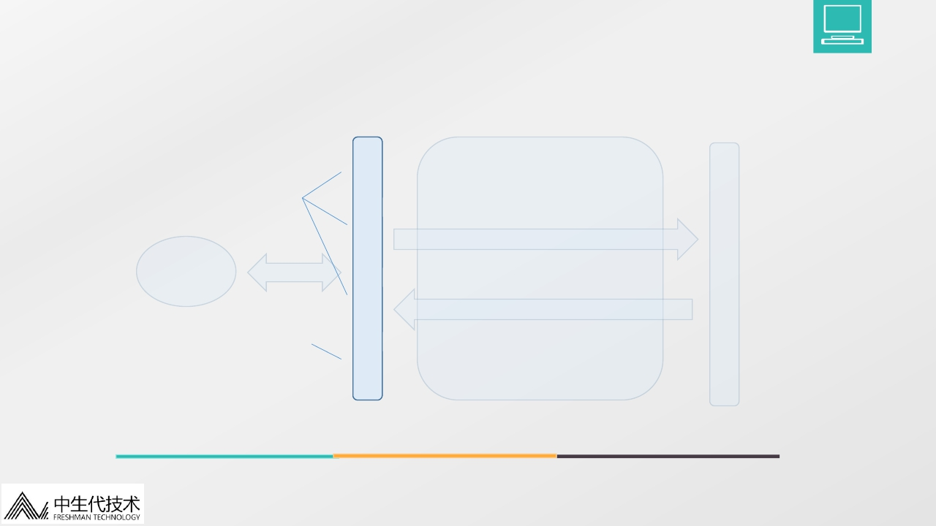

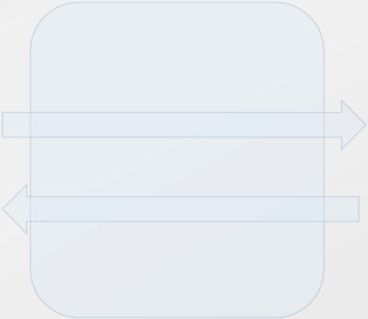

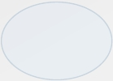
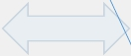
插件式EndPoint
Endpoint
Orchestrator
Activity
Tomcat
HTTP/RPC
ONE WAY
Netty
Client
Jetty
AMP

Slide 22
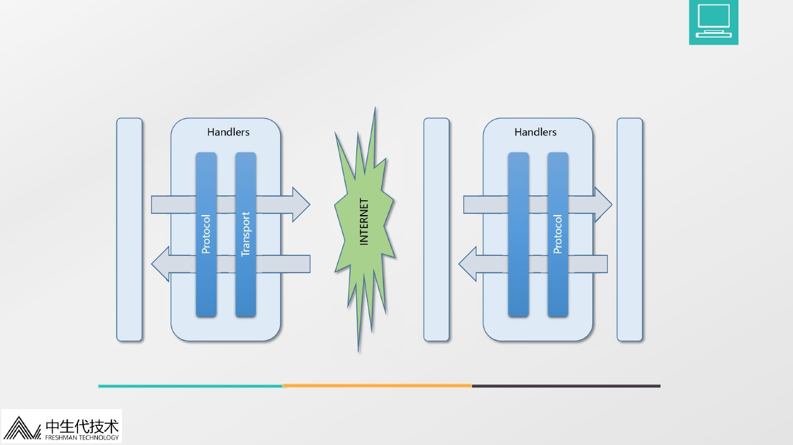


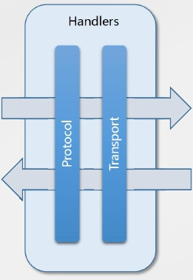

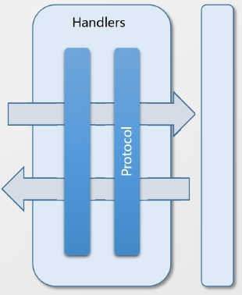
Orchestrator重用
Orchestrator
Handlers
Endpoint
Orchestrator
Handlers
INTERNET
Protocol
Transport
Transport
Protocol

Slide 23
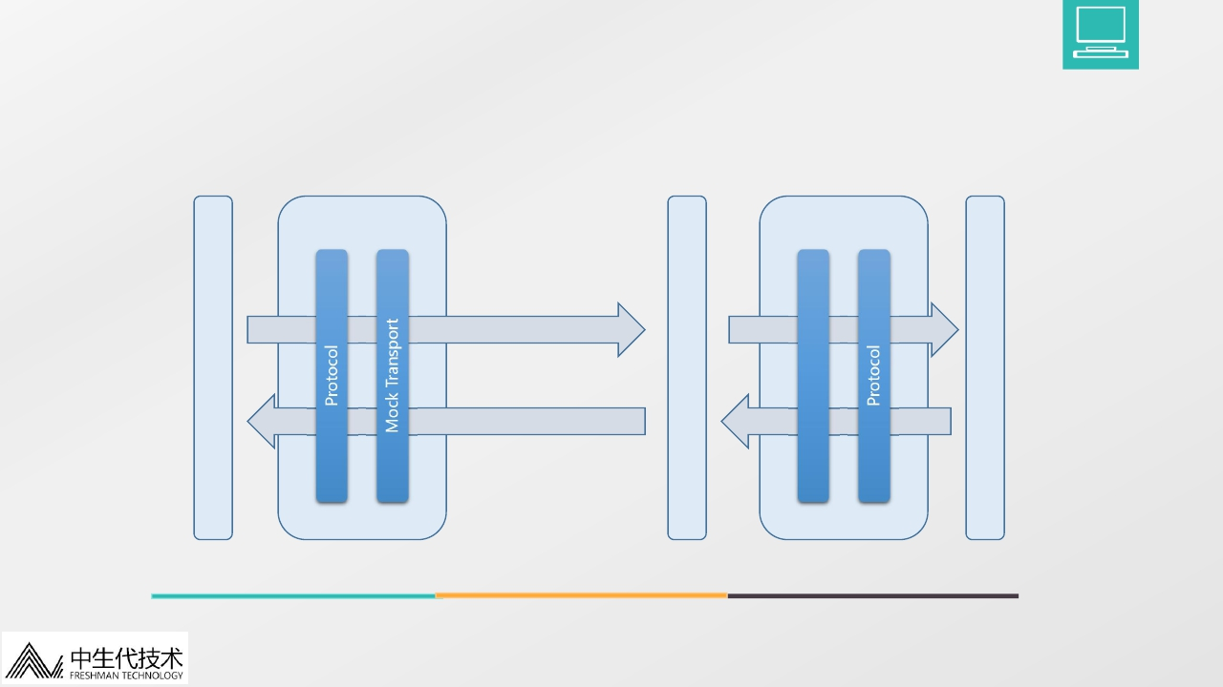

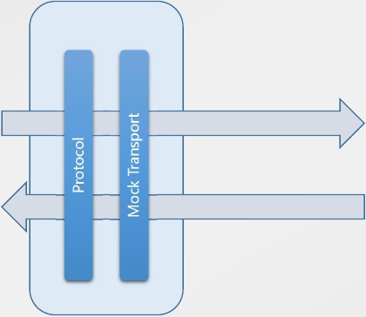

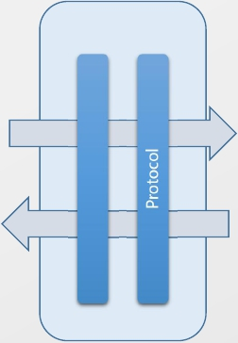

集成测试
Client
Interface
Orchestrator
Mock
Endpoint
Orchestrator
Activity
Handlers
Handlers
Mock Transport
Protocol
Transport
Protocol

Slide 24
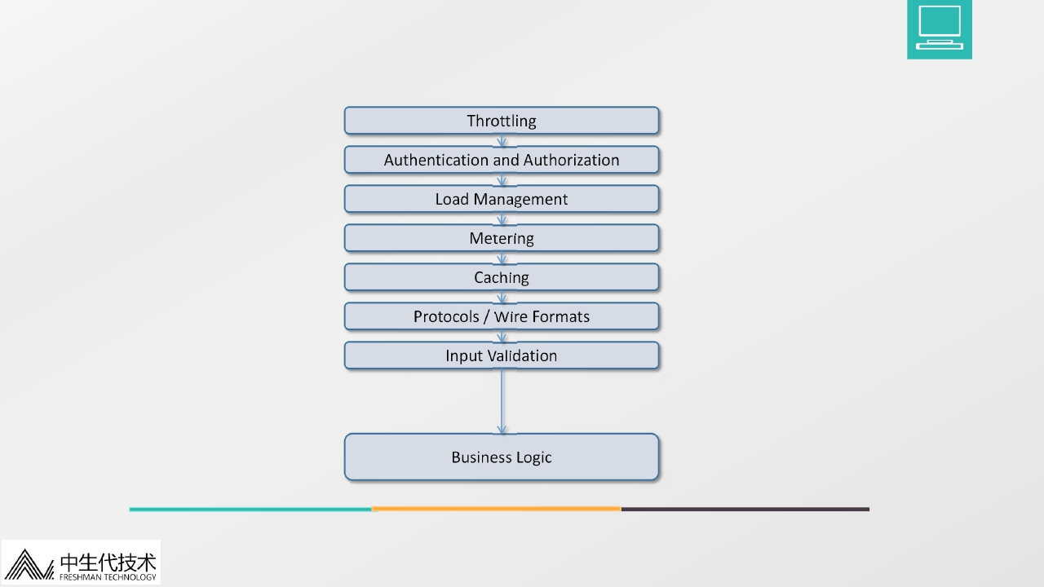
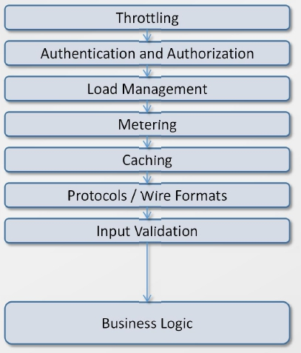
服务处理责任链
Throttling
Authentication and Authorization
Load Management
Metering
Caching
Protocols / Wire Formats
Input Validation
Business Logic

Slide 25
编写并配置服务
<bean id="ochestrator" class="cn.rongcapital.msp.service.helper.OchestratorHelper">
<constructor-arg>
<ref bean="handlerChain"/>
</constructor-arg>
</bean>
<bean id="handlerChain" class="cn.rongcapital.msp.service.helper.ChainHelper">
<properties>
<list>
<bean class="cn.rongcapital.msp.service.HttpHandler"/>
<bean class="cn.rongcapital.msp.service.PintHandler"/>
<bean class="cn.rongcapital.msp.service.ThrottlingHandler"/>
</list>
</properties>
</bean>
<bean id="server" class="cn.rongcapital.msp.service.server.UndertowServer">
<constructor-arg>
<bean class="cn.rongcapital.msp.service.EndpoingConfig">
<property name="metricsFactory" ref="metricsFactory"/>
<property name="ochestrator" ref="ochestrator"/>
<property name="uri" ref="http://0.0.0.0:8080"/>
</bean>
</constructor-arg>
</bean>

Slide 26
Spring Cloud
•
•
遵循12 Factors
模式
•
•
•
•
•
•
•
•
•
Configuration Management
Service discovery
Circuit breakers
Intelligent routing
Control bus
One-time tokens
Global locks
Leadership election
Distributed sessions

Slide 27
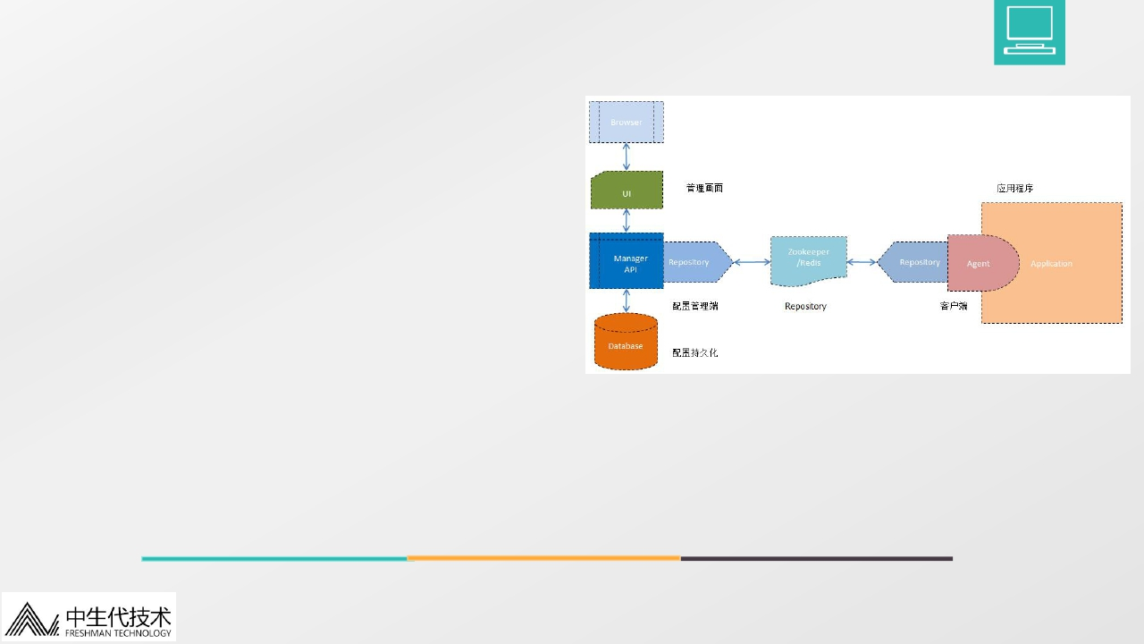
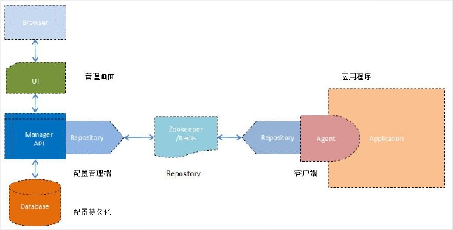
配置管理
•配置信息统一管理
•
•
•
•分级配置
•
•
•
•版本控制
•
•
提供RESTfulAPI
配置信息允许动态变更
支持多种数据类型的配置内容
将配置分为多个层级：全局、系统、应用、阶段
最终的配置集合，是所有层级的配置的并集
同名的配置，末端会覆盖上层的配置（可配置）
配置项和配置集合具有版本信息，发生变更后会保留历史记录
配置集合可以随时回退到历史版本
•配置变更主动通知
•
客户端订阅配置变更信息，在配置发生变更后会立即收到通知和新的配置集合
•客户端与应用程序集成
•
•
•本地存储
•
集成spring-boot
提供接口，允许在运行期间动态获取配置
在客户端本地保存当前配置，保证应用程序在不能访问Repository下也可以运行
•充分抽象，允许多实现
•
•
•
配置信息可以保存在数据库里，也可以保存在NoSQL里
Repository可以使用Zookeeper或Redis等，也可以自行编写
允许自定义配置信息的序列化方式，默认使用 JDK 的序列化方式

Slide 28
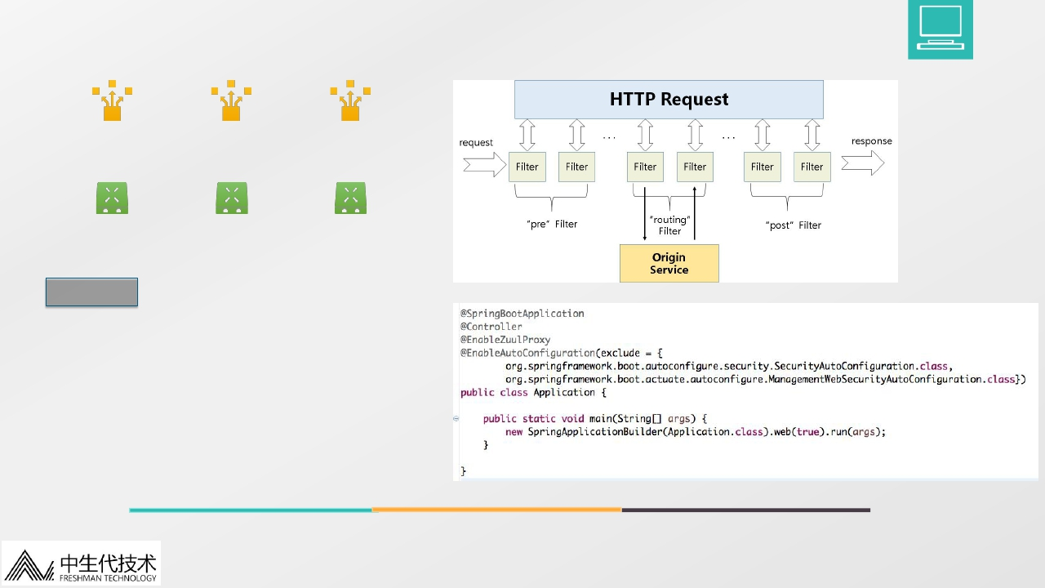









Zuul
Load balancer
Zuul
Load balancer
Zuul
Load balancer
Zuul
Auth Service
Auth Service
Auth Service
Auth Service

Slide 29


服务发现: Eureka Server
•
•
•
•
•
•
Eureka client会缓存服务注册信息；
Eureka server的注册信息只存储在内存中；
Eureka的注册只针对application级别，不支持更细粒度的服务注册，比如单个rest；
服务每隔30秒向Eureka Server发送心跳，不建议修改心跳时间，Eureka用这个时间来判断集群内是否出现大范围通信异常；
如果在15分钟内有85%的服务没有被续约，则Eureka Server停止移除已注册的服务，以保护已经注册的服务信息不丢失；
Eureka Server之间的数据同步，采用全量拉取，增量同步的方式
•
•
•
Zookeeper – CP
Etcd – CP，DNS
Eureka - AP

Slide 30








Ribbon
策略名
策略描述
实现说明
BestAvailableRule
选择一个最小的并发请求的server
逐个考察Server，如果Server被tripped了，则忽略，
在选择其中ActiveRequestsCount最小的server。
Load balancer
AvailabilityFilteringRule
WeightedResponseTimeRule
Retry Rule
过滤掉那些因为一直连接失败的被标 使用一个AvailabilityPredicate来包含过滤server的
记为circuit tripped的后端server， 逻辑，其实就就是检查status里记录的各个server的
并过滤掉那些高并发的的后端server 运行状态
（active connections 超过配置的阈
值）
根据响应时间分配一个weight，响应 一个后台线程定期的从status里面读取评价响应时间，
时间越长，weight越小，被选中的可 为每个server计算一个weight。当刚开始运行，没有
能性越低。 形成statas时，使用roubine策略选择server。
对选定的负载均衡策略机上重试机制。在一个配置时间段内当选择server不成功，则一直尝
试使用subRule的方式选择一个可用的server
使用举例：
IRule rule = new RetryRule(new RoundRobinRul
e(), 200); 200表示retry的时间间隔
Load Balancer
Load balancer
Load balancer
RoundRobinRule
RandomRule
ZoneAvoidanceRule
roundRobin方式轮询选择server
随机选择一个server
复合判断server所在区域的性能和
server的可用性选择server
轮询index，选择index对应位置的server
在index上随机，选择index对应位置的server
使用ZoneAvoidancePredicate和
AvailabilityPredicate来判断是否选择某个server，
前一个判断判定一个zone的运行性能是否可用，剔
除不可用的zone（的所有server），
AvailabilityPredicate用于过滤掉连接数过多的
Server。
扩展点：自定义负载均衡策略：
ribbon.client.name＝myclient
myclient.ribbon.NFLoadBalancerClassName=均衡器类名
myclient.ribbon.NFLoadBalancerRuleClassName=均衡策略类名

Slide 31


熔断器：Hystrix
•
•
Hystrix核心由RxJava驱动，是一个基于观察者模式的事件回调库；
Hyxtrix的核心处理逻辑是将调用包装成Command，将对依赖的
调用转换成Command API调用；
circuitBreaker.allowRequest() 判定熔断是否开启;
Hystrix熔断器本质是一组状态机，是fast-fail设计思想的体现;
处理请求时判定熔断器是否开启，开启使用备选方案(如定义的
circuit-breakeropen?
Y
short-circuited
N
thread pool
rejected
room in thread pool?
N
success
Y
Y
run()success
N
tim eout
•
•
•
failure
fallback方法)往下执行，未开启按正常逻辑执行;
•
熔断器依赖metrics收集的health指标，对错误请求数及错误百分
比进行条件判定。
fallback im plem ented?
fallback sem aphore
Y
atcapacity?
N
getFallback()
succeeds?
N
Y
Y
N
short-circuited
thread pool
rejected
success
failure

Slide 32


Hystrix UI & Turbine
•
•
•
Netflix通过turbine聚合Hystrix的监控流信息
Hystirx的dashboard监控信息只支持实时监控
Netflix内部会把收集到的数据写入到Atlas系统，我们通过Kafka + ELK收集和存储

Slide 33








服务端治理
Eureka Server
uth ervice
LB
Clients
Zuul
QA uery S Service
A uth S ervice
uth ervice
LB
C om m and
AA uth ervi ervice
S SS
bind
Zuul
bind
VirtualIP/H ostnam e

Slide 34
Agenda
• 谈谈微服务
• 微服务技术选型过程
• 微服务架构设计的一些思考点
• 融数微服务架构的核心概念和实现
• 融数DevOps平台对微服务的支撑
• 技术团队的组织
• Operation Excellent

Slide 35


部署概念的抽象
*
•
•
•
•
包是部署最小单位
服务组件由包、配置组成
环境包含服务组件以及运行它所依赖的Host或者Host Group
有版本才能回滚
*
*
*
1
*
Service
*
1
*
*

Slide 36


*
服务的部署
*
1
*
*
*
Service
服务组件 =
（可运行代码 + 配置） &
（依赖 + 配置） &
（基础设施 + 配置）
*
*
1
VM /D ocker)
VM /D ocker)
VM /D ocker)
*

Slide 37




部署结构
A
B
C
A
B
C
…
…
…

Slide 38

DevOps总体架构
GitLib
pulling
pulling
notify
notify
bind vip

Slide 39
Agenda
• 谈谈微服务
• 微服务技术选型过程
• 微服务架构设计的一些思考点
• 融数微服务架构的核心概念和实现
• 融数DevOps平台对微服务的支撑
• 技术团队的组织
• Operation Excellent

Slide 40











技术团队组织 – 小团队
•
•
魔数
干杯规则
康威定律
Two-Pizza Team
• 团队成员以7+/-2人为最佳，团队成员水平相当
• 保持团队规模在个位数，如果超过，拆分团队
• 团队成员能够近距离的沟通，增进彼此的了解
团队信息透明化
去中心化
• 团队成员能够非常清楚的了解团队的目标以及其他团队成员的工作
• 鼓励创新和自治，团队自己决定使用的技术，鼓励团队间的技术竞争
• 胜出的团队的方案会被基础架构部门采纳并全公司推广

Slide 41


技术团队组织 – 团队划分
通常公司
如何划分团队
我们
业务
业务
技术

Slide 42


技术团队组织 – 团队间合作

Slide 43
技术团队组织 – 结果导向
•
•
•
主人翁意识（Ownership）
行动力（Bias for Action）
吃自己的狗粮（Eat your dog food）
•
•
工程师负责从需求调研、设计、开发、测试、部署、维护、监控、功能升级等一系列的工作，也就是说
软件工程师负责应用或者服务的全生命周期的所有工作
运维是团队成员的第一要务，在强大的自动化运维工具的支撑下，软件工程师必须负责服务或者应用的
SLA
•
让开发人员参与架构设计，而不是架构师参与开发

Slide 44
Agenda
• 谈谈微服务
• 微服务技术选型过程
• 微服务架构设计的一些思考点
• 融数微服务架构的核心概念和实现
• 融数DevOps平台对微服务的支撑
• 技术团队的组织
• Operation Excellent

Slide 45











传统的运维流程
/Jira

Slide 46


传统的运维流程
•
•
•
•
如何定位问题
如何定位人员
时效性监控
自动化问题反馈
•
一旦发现问题，我们希望能够迅速定位
并安排相应的业务和开发人员及时跟进，
直到问题解决

Slide 47





新的运维机制
C TI
C TI
*
*
Resolve G roup
1
*
O nC all

Slide 48






Operation Excellent
•
•
•
•
业务驱动改进
研发经理监控
Sev1 & Sev2
每周分析
•
COE
/
Product Backlog

Slide 49

谢谢！

